Slide 1


MALOTŘÍDNÍ VÝUKA
NA ZÁKLADNÍ ŠKOLE HOŘINĚVES
VÝHODY MALOTŘÍDNÍHO ZPŮSOBU VZDĚLÁVÁNÍ, SEZNÁMENÍ SE ZPŮSOBEM VÝUKY A DALŠÍMI AKTIVITAMI NAŠÍ ŠKOLY

Slide 2

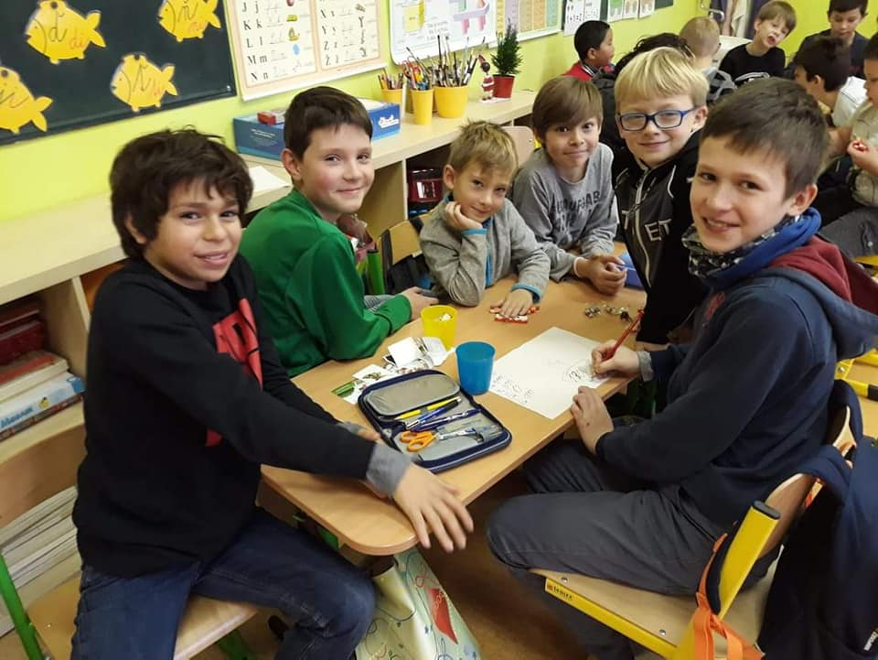
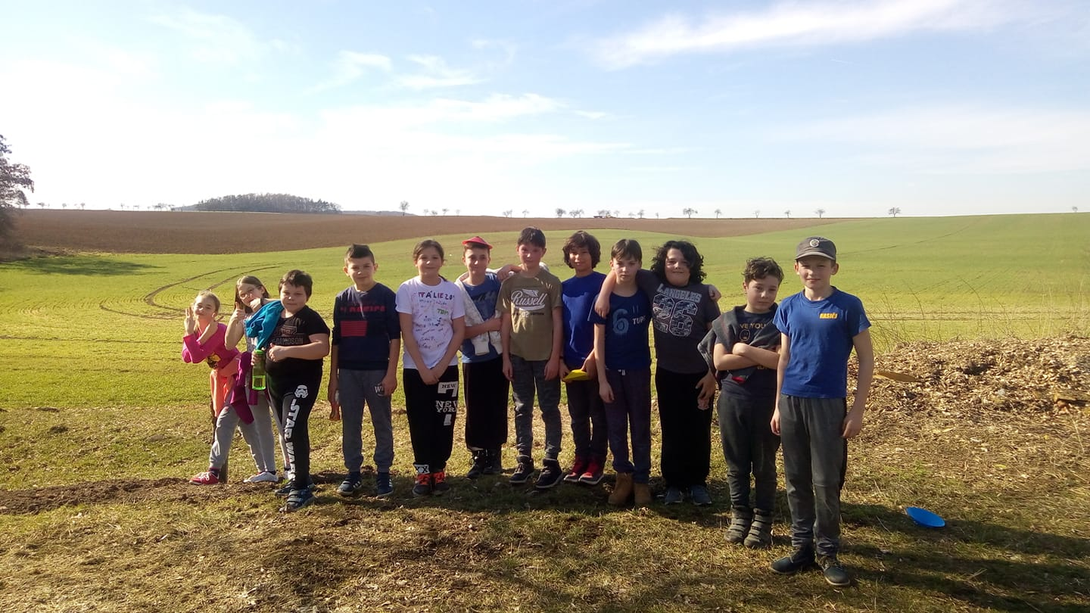
Základní údaje
Základní škola a mateřská škola Hořiněves, okr. HK
Hořiněves 4, 503 06 Hořiněves
Ředitelka školy: Mgr. S. Kropáčková Hvězdová
Zřizovatel: Obec Hořiněves
IČO 70983917
www.zshorineves.cz

Slide 3
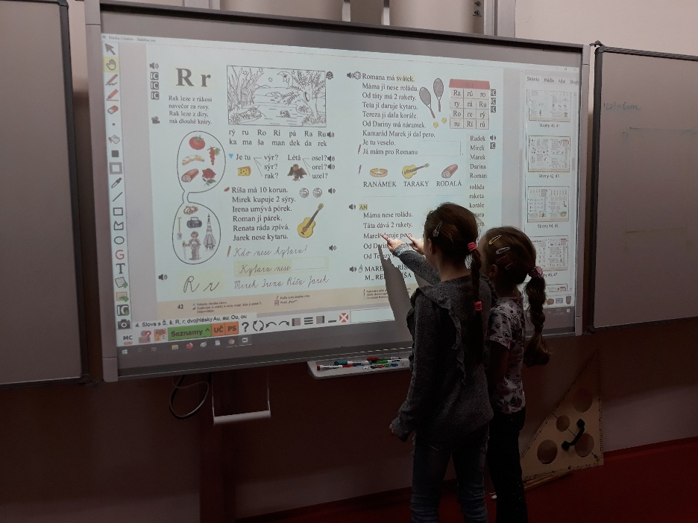
Charakteristika a vybavení školy
Malá rodinná škola
Speciálně pedagogická péče
a poradenství
Interaktivní výukové programy
Výuka
ve dvou třídách (spojení 1., 2. ročníku
a 3., 4., 5. ročníku
Bohaté množství pomůcek
Komunitní škola

Slide 4
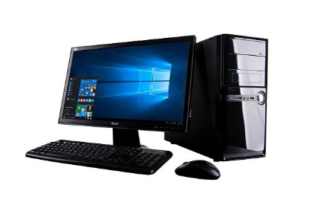
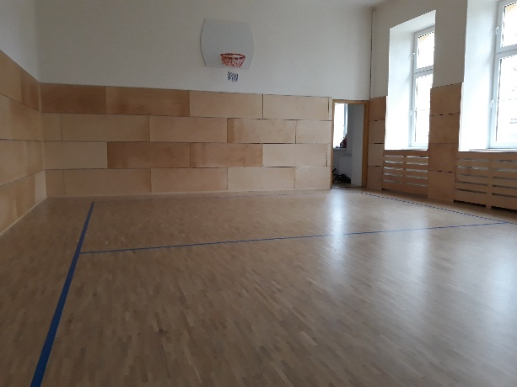
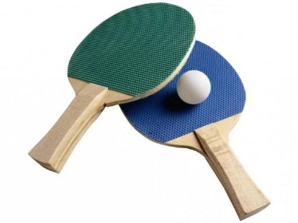
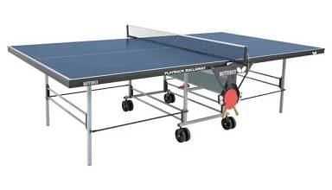
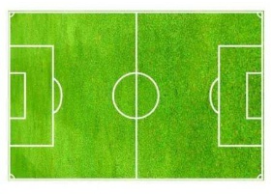
Technické zázemí – interaktivní tabule
ve všech třídách, nová přírodovědná učebna
s výpočetní technikou
Vybavení
pro tělovýchovu
a sport – nová moderní tělocvična, pingpongový stůl ve třídě, sportovní areál s fotbalových
a tenisovým hřištěm v obci
Školní zahrada – možnost výuky mimo budovu školy, pěstitelské činnosti
a volnočasové aktivity

Slide 5
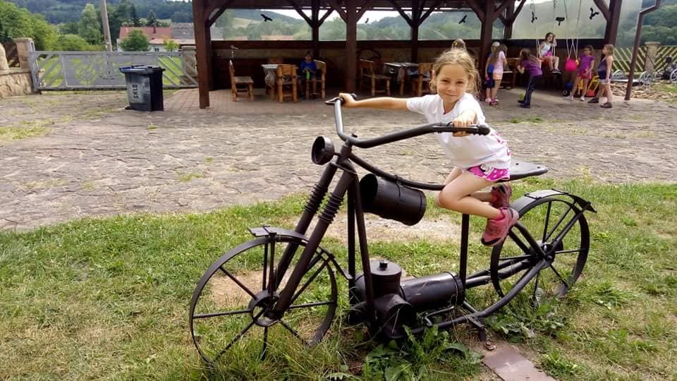
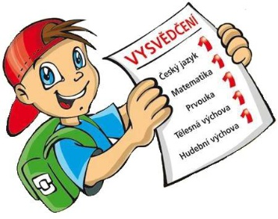
Přístupy ve výuce
Individuální přístup
k žákům s podpůrným opatřením, nadaným, cizincům, sociálně znevýhodněným dětem
Projektová výuka
Výuka dle ŠVP
Interaktivní výuka
Hodiny Speciálně pedagogické péče pro žáky s podpůrným opatřením
Okamžité získání zpětné vazby, úzký kontakt učitele a žáka

Slide 6

Efektivní spolupráce napříč mezi ročníky
Skupinová, párová výuka, komunitní kruh, relaxační činnosti
Forma skupinové výuky s důrazem
na učení se samostatnosti, schopnost analýzy problému
a vhodného rozvržení práce

Slide 7
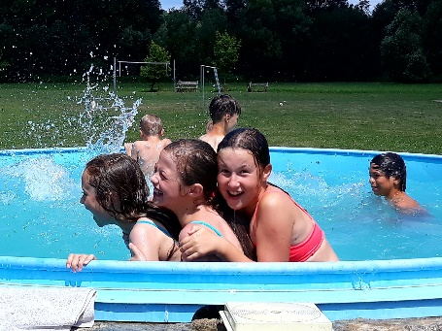
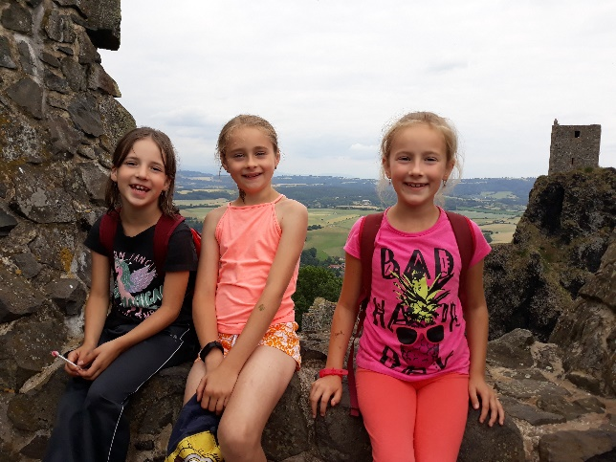
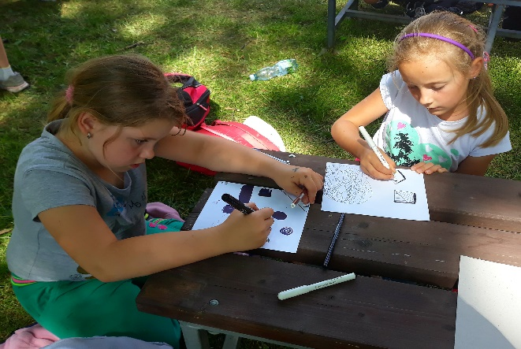

Další možnosti vzdělávání a rozvoje žáka v prostředí školy, externí aktivity
Pravidelná účast na malotřídních turnajích
ve florbale
a vybíjené
Lyžařský kurz
Plavecký kurz
Rozvoj čtenářské gramotnosti – spolupráce
s obecní knihovnou, Vědeckou knihovnou
v HK
Škola v přírodě

Slide 8

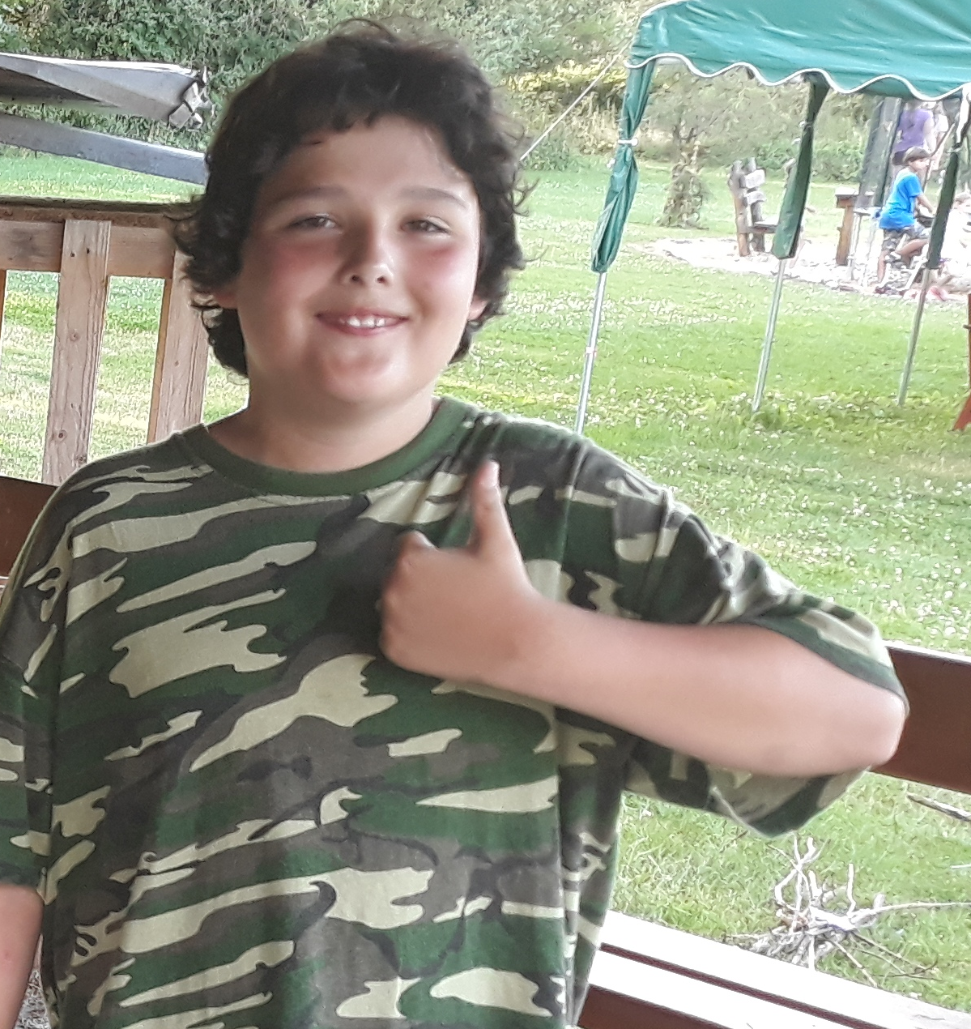
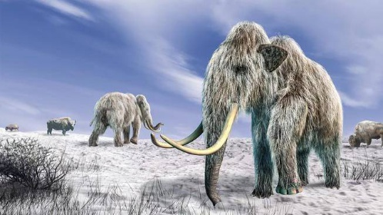
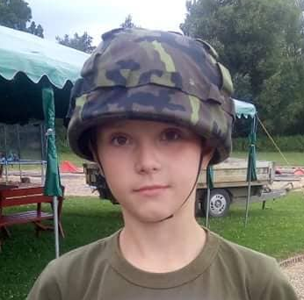
Kulturní a umělecké aktivity – Libčanská básnička, návštěvy divadel – Klicperovo divadlo, divadlo Drak, Divadlo Spejbla
a Hurvínka
Vlastivědné
a přírodovědné exkurze – Hvězdárna v HK, Archeopark
ve Všestarech, Marius Pedersen, pražské putování
po památkách
Výchovně vzdělávací akce v ZŠ – divadelní představení, odborné přednášky, projekty, pravidelné návštěvy složek IZS v naší škole

Slide 9
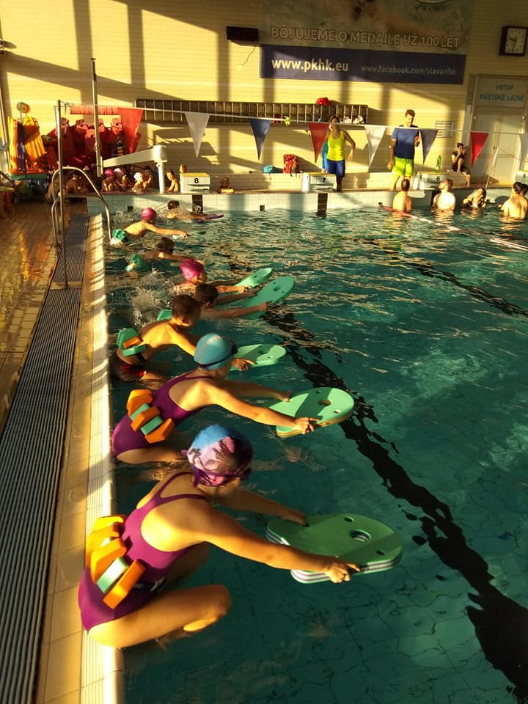
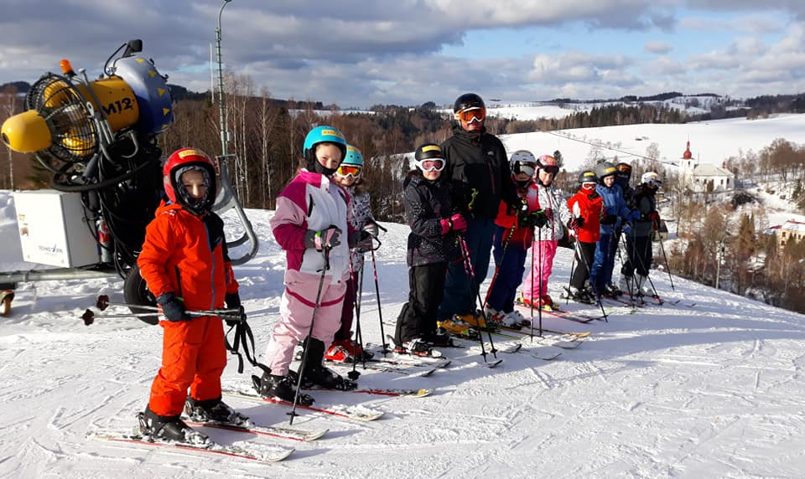
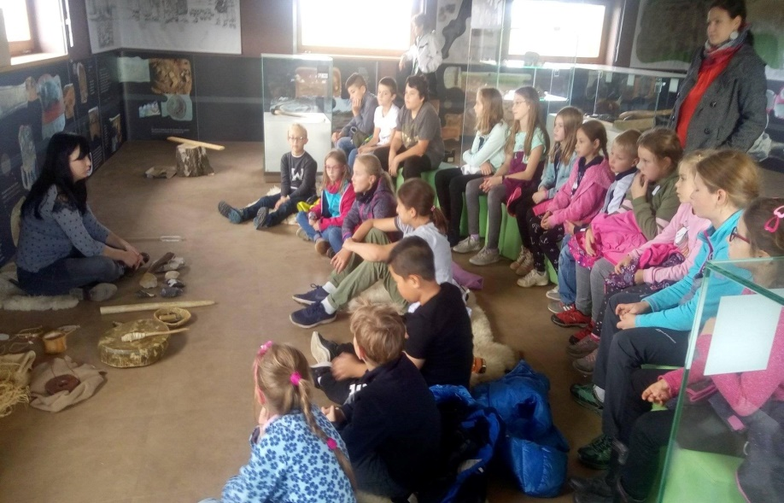

Slide 10
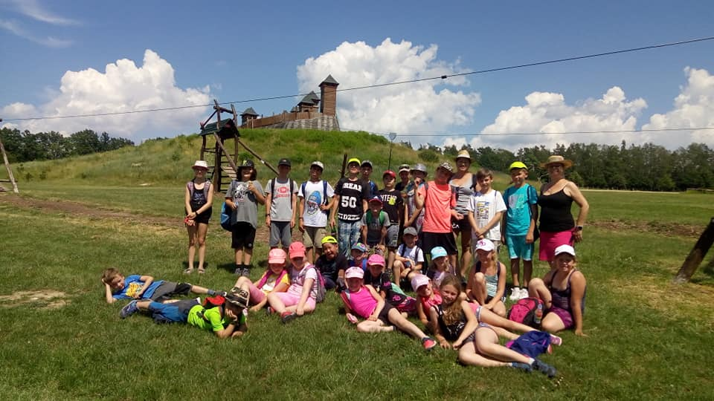
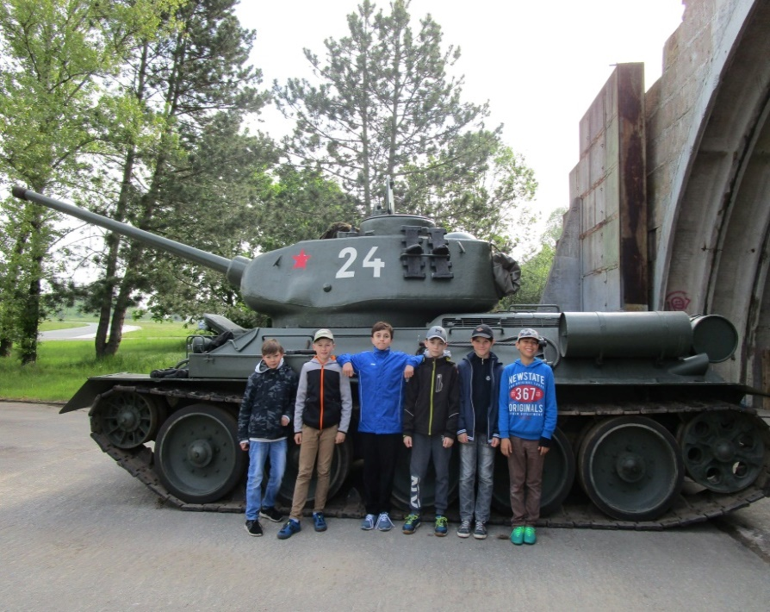
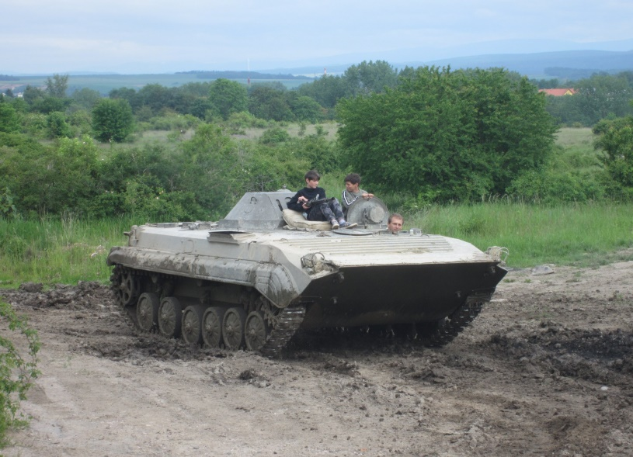
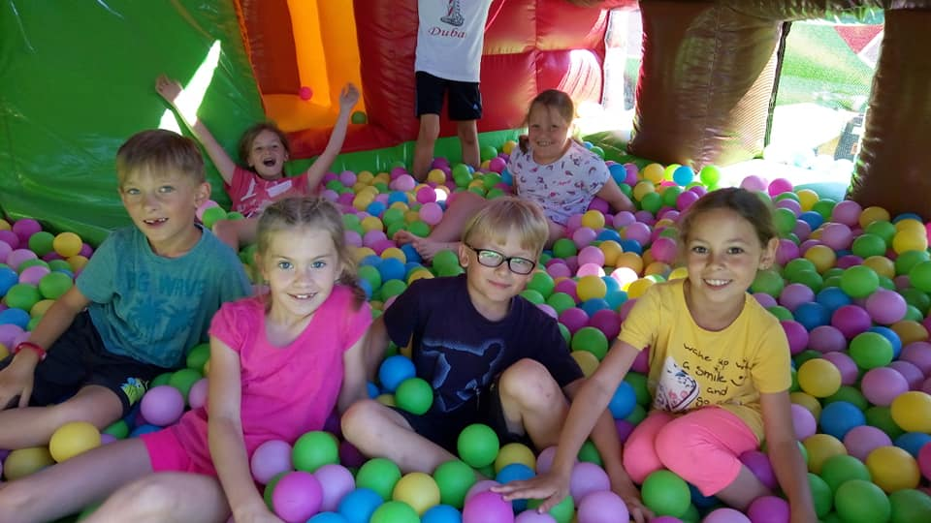

Slide 11
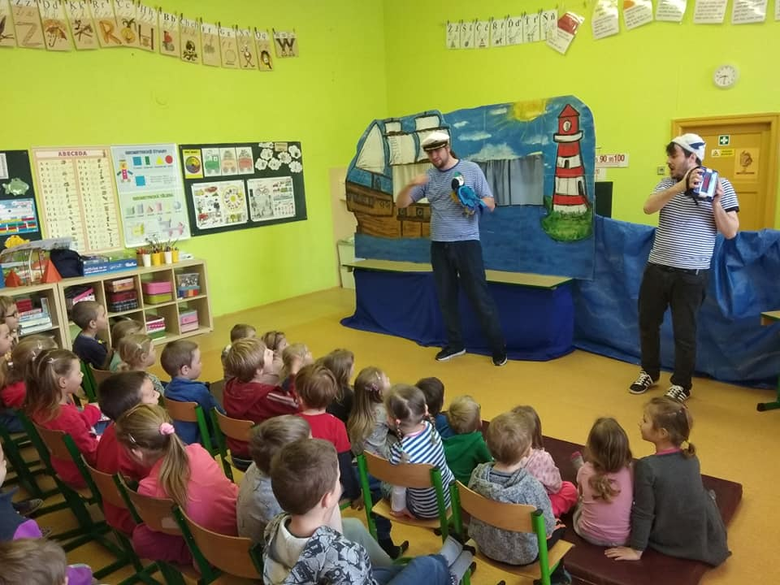
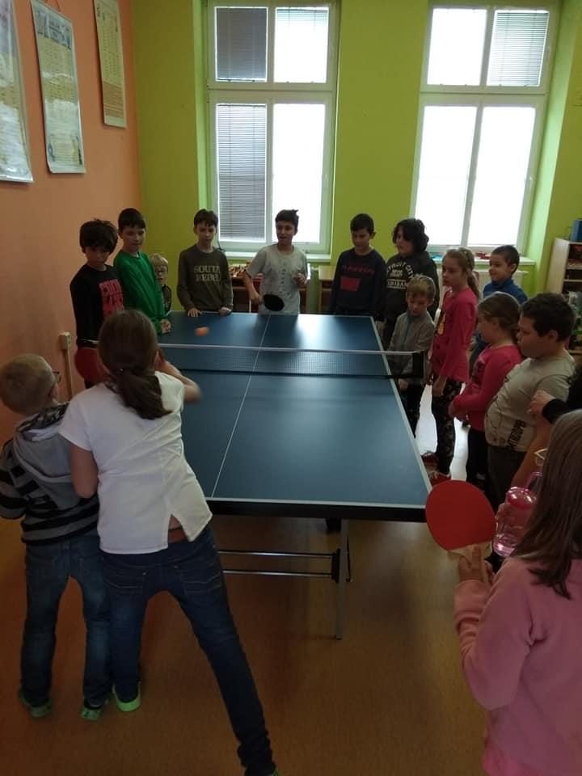
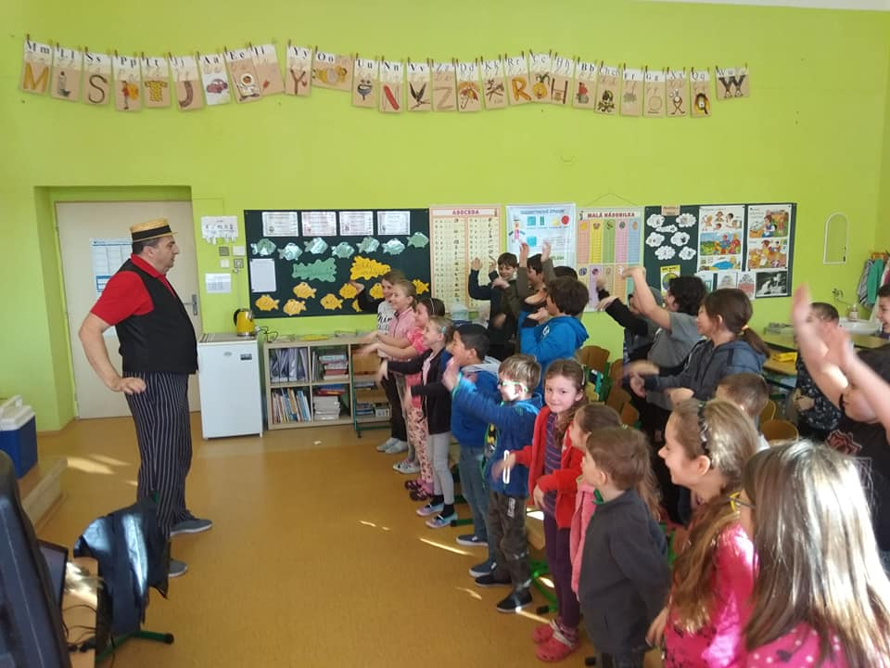

Slide 12
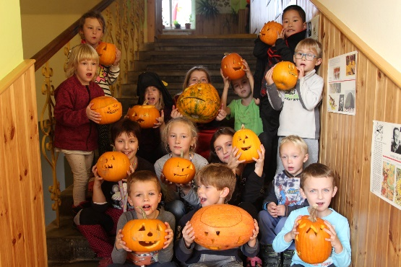
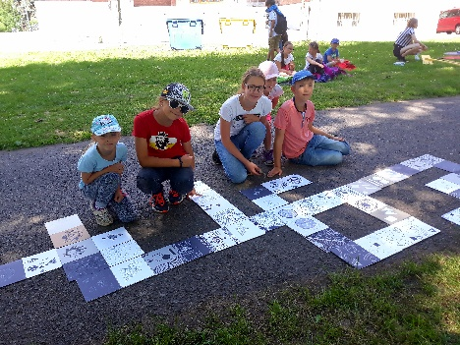
Volnočasové aktivity
Školní družina
Zájmové kroužky – Florbal, Keramika, Kuchtík, Gymnastika, Hudebně dramatický kroužek
Obecní veřejná vystoupení žáků – Vítání sv. Martina, Rozsvěcení vánočního stromečku, Muzejní noc, Velikonoční jarmark
Pirátské spaní
Klubík – podpora žáků
bez podpůrných opatření, kteří mají
výukové obtíže
Spolupráce a aktivity
s rodiči – Velikonoční tvoření, Dýňové slavnosti

Slide 13
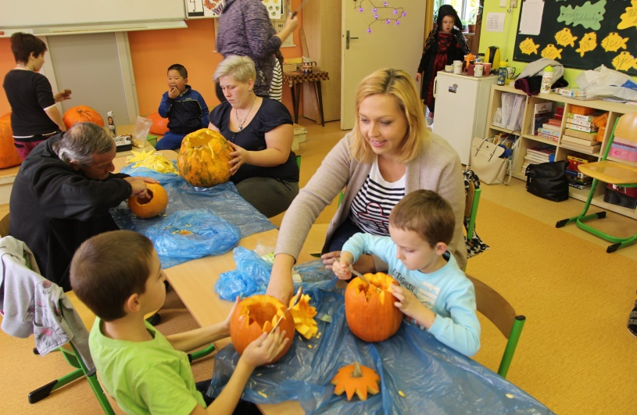
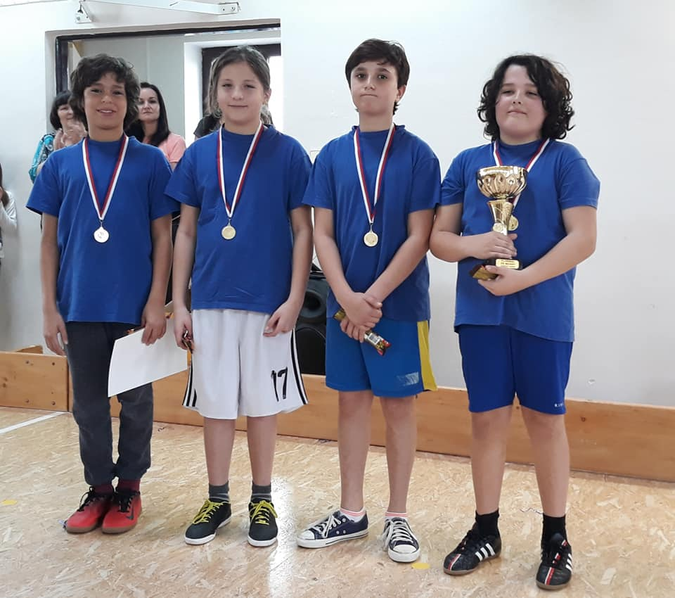
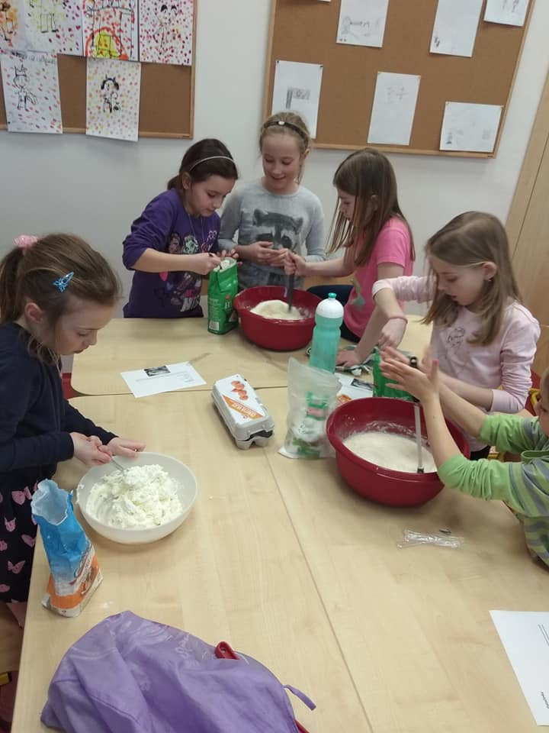
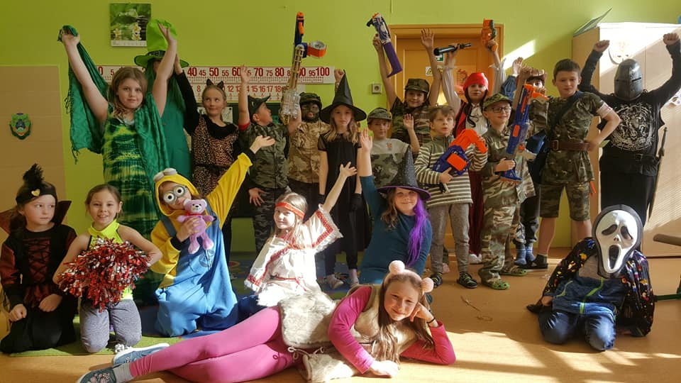

Slide 14
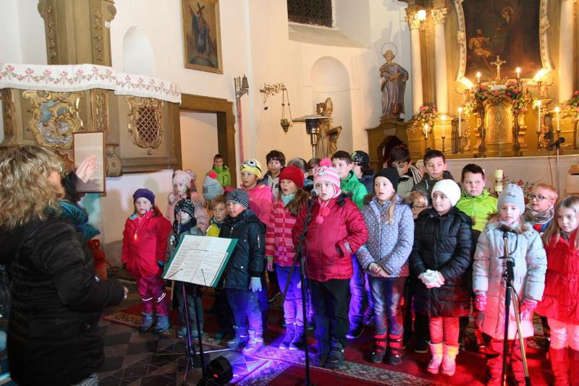
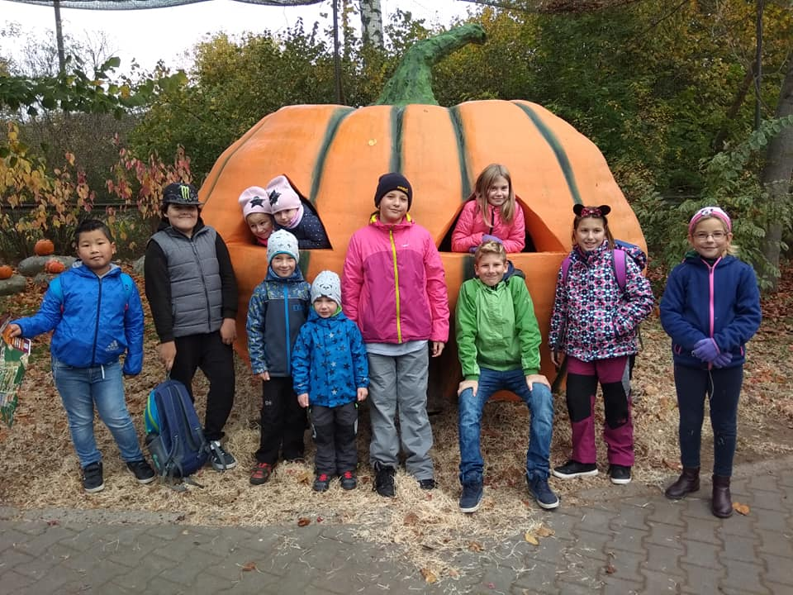
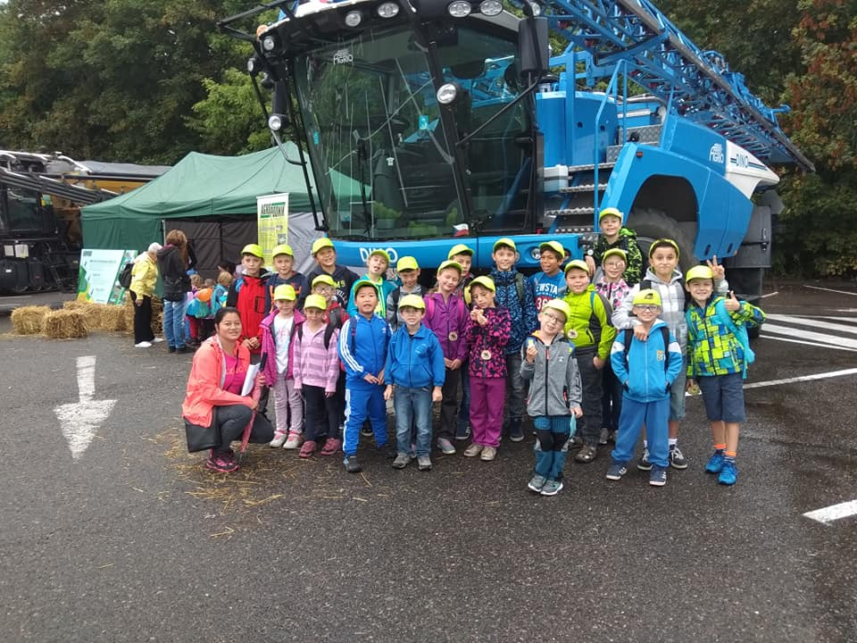

Slide 15
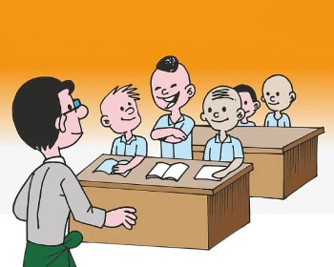
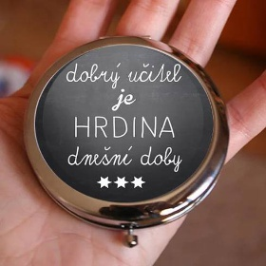
Výhody malotřídního vzdělávání na naší základní škole
Efektivní spolupráce napříč mezi ročníky
Nízký počet žáků ve třídě
Důraz
na učení se samostatnosti s využitím okamžité zpětné vazby, úzká interakce učitele a žáka
Využívání různých forem výukových metod s důrazem na efektivitu vzdělávání a rozvoje žáka
Speciálně pedagogická péče
a poradenství

Slide 16
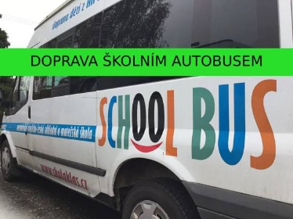
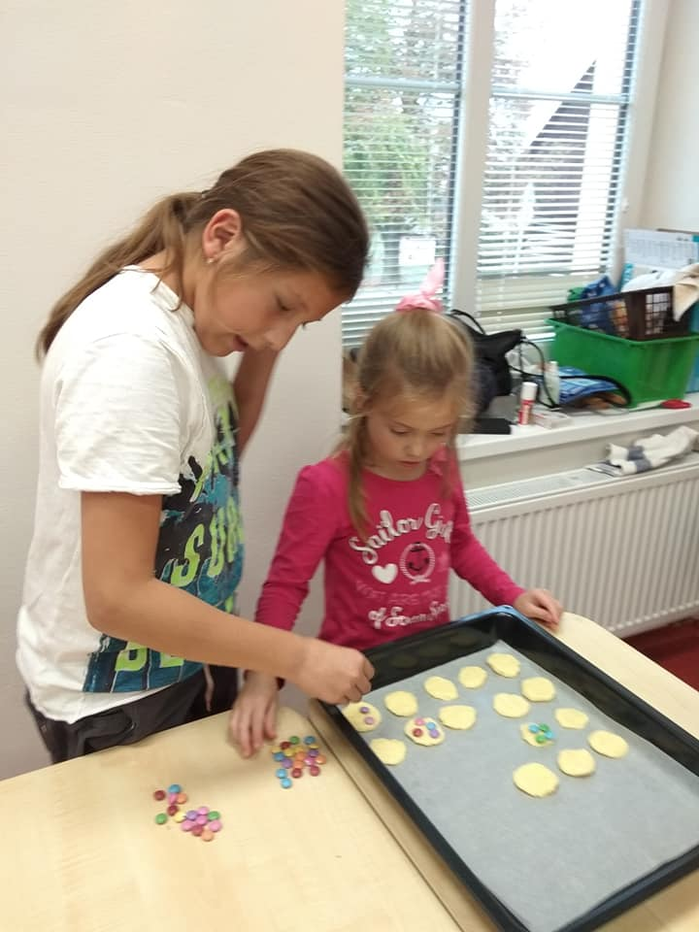
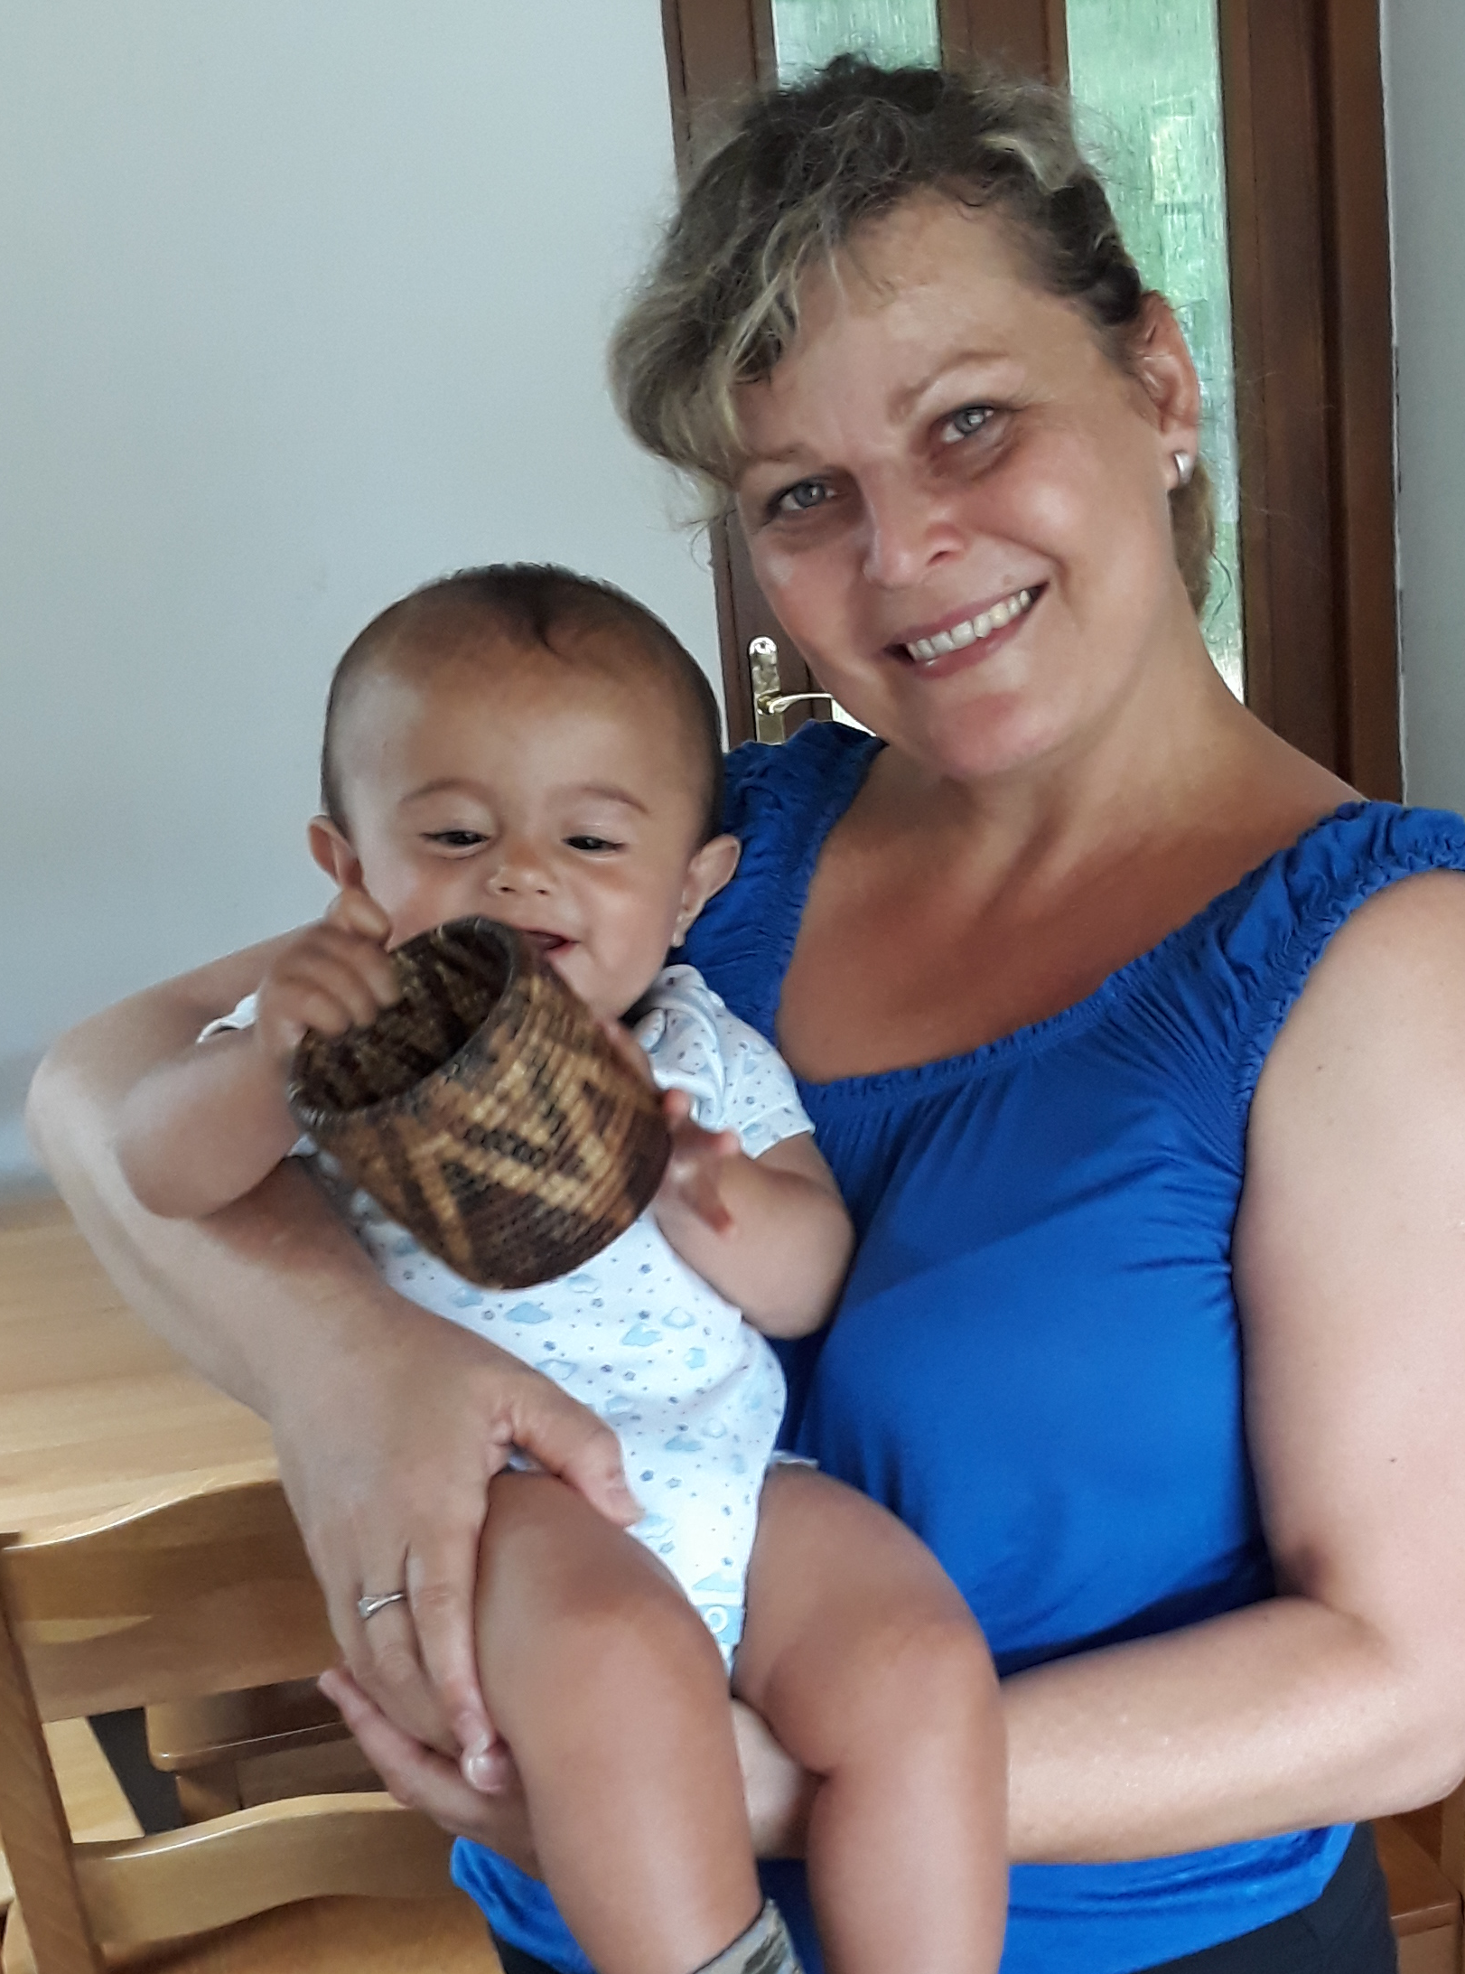
Kvalitní technické zázemí školy a hodnotné vybavení pro výuku tělovýchovy a sportu
Zajištěna doprava obecním mikrobusem
pro žáky
ze vzdálenějších obcí
Předškolička – příprava pro budoucí prvňáčky
Individualizace výuky dle potřeb žáka – orientace na žáka
Návaznost vzdělávání žáků – obecní mikrojesle – MŠ – ZŠ

Slide 17
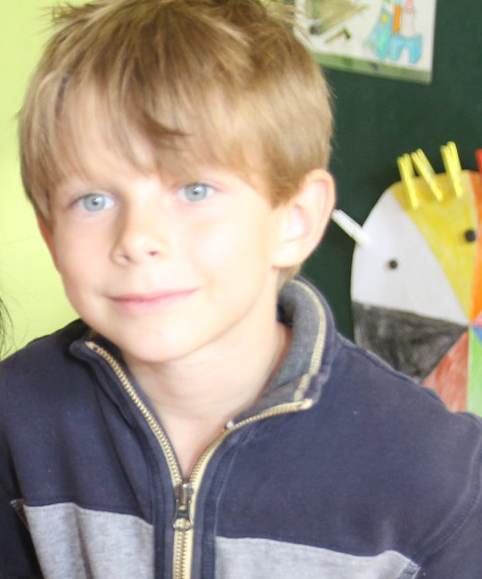
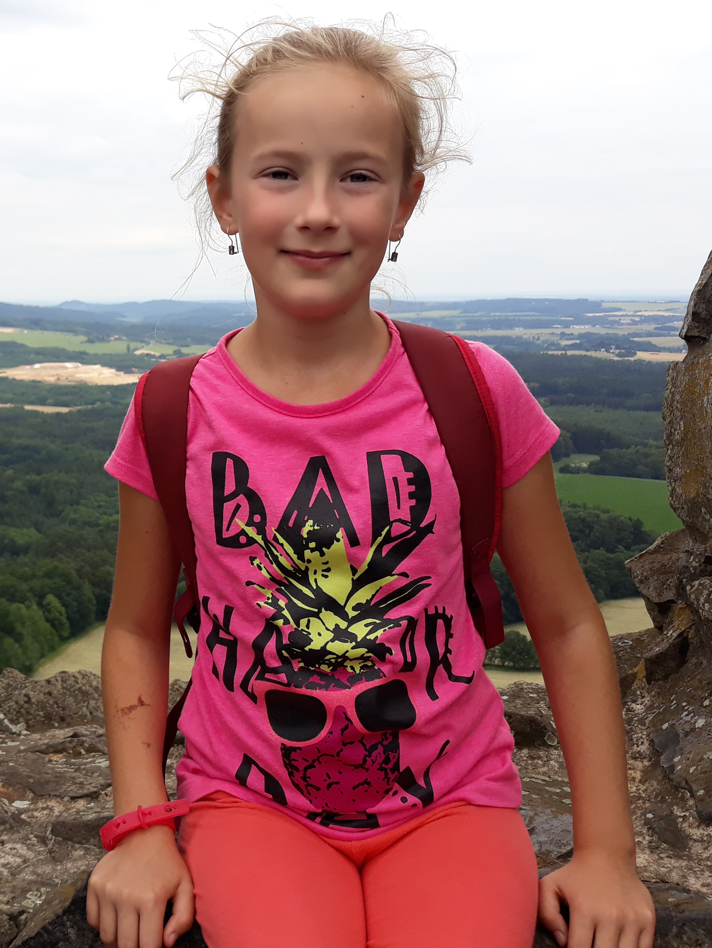
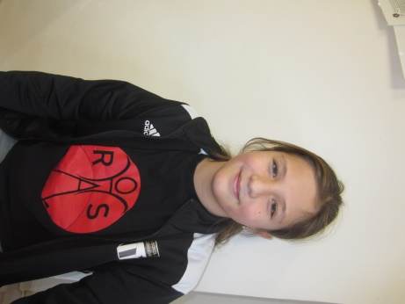
Reportážní průzkum spokojenosti žáků naší školy
Mám rád výtvarnou výchovu, moc rád maluji.
Líbí se mi, že je paní učitelka hodná a jezdíme na výlety.
Ve škole se mi líbí, že jezdíme na turnaje florbalu a vybíjené. Paní učitelky se snaží, abychom vyhrávali a my bojujeme a vyhráváme.

Slide 18
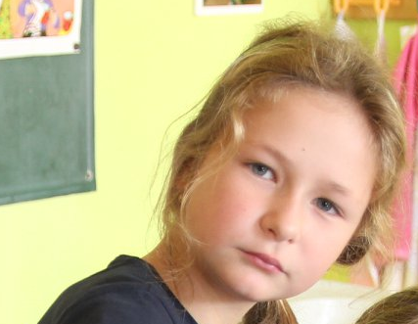
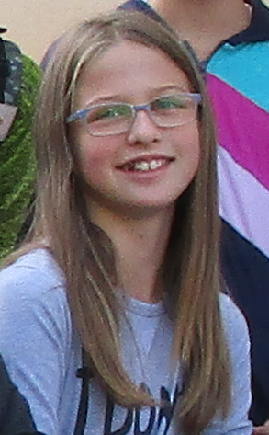
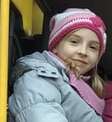
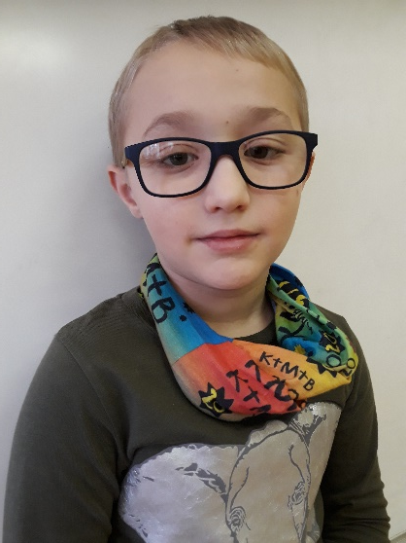
Ve škole máme schránku důvěry, do které se můžeme se vším svěřit.
Mrzí mě, že je to tady jen do páté třídy…
Máme hodnou paní učitelku, která nám píše barevné zápisy.
Ve škole máme pingpongový stůl a hodnou paní ředitelku.

Slide 19
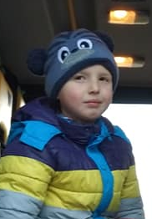
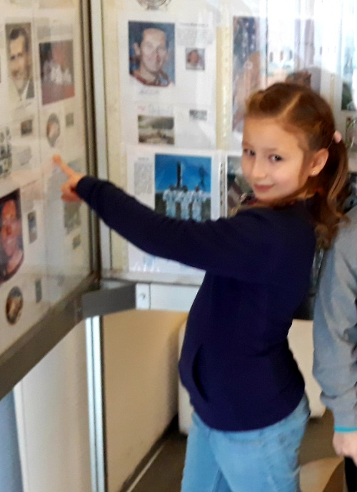
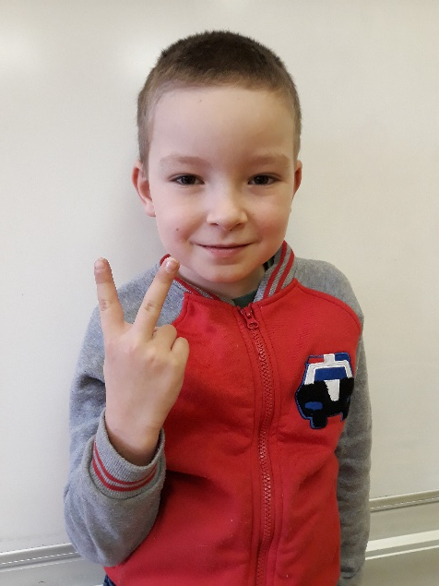
Mně se líbí úplně všechno…
Hrozně moc mě
ve škole baví matematika
a jsem v ní dobrá.
Máme super počítačovou učebnu a novou tělocvičnu.

Slide 20



Máme tu dobrou výuku, když něco neumíme, tak nám paní učitelky pomůžou.
Naučíme se nové věci a máme také paní asistentku.
Strašně moc se mi líbil výlet do hvězdárny, jsem rád, že na tyto exkurze berou i mladší děti.

Slide 21



Baví mě florbal a keramika. Rád se učím češtinu a plavu.
Mám tu spoustu kamarádů, miluju přestávky a písemné práce ☺.
Paní učitelka nás pouští o velké přestávce na počítače nebo
na chodbu hrát fotbal s míčkem. O matice stavíme z lega stavby z krychlí.

Slide 22




Těšíme se na Vás, budoucí prvňáčci ☺.

Slide 23


Autor:
Mgr. Martina Karasová
Mgr. Simona Kropáčková Hvězdová

